Slide 1
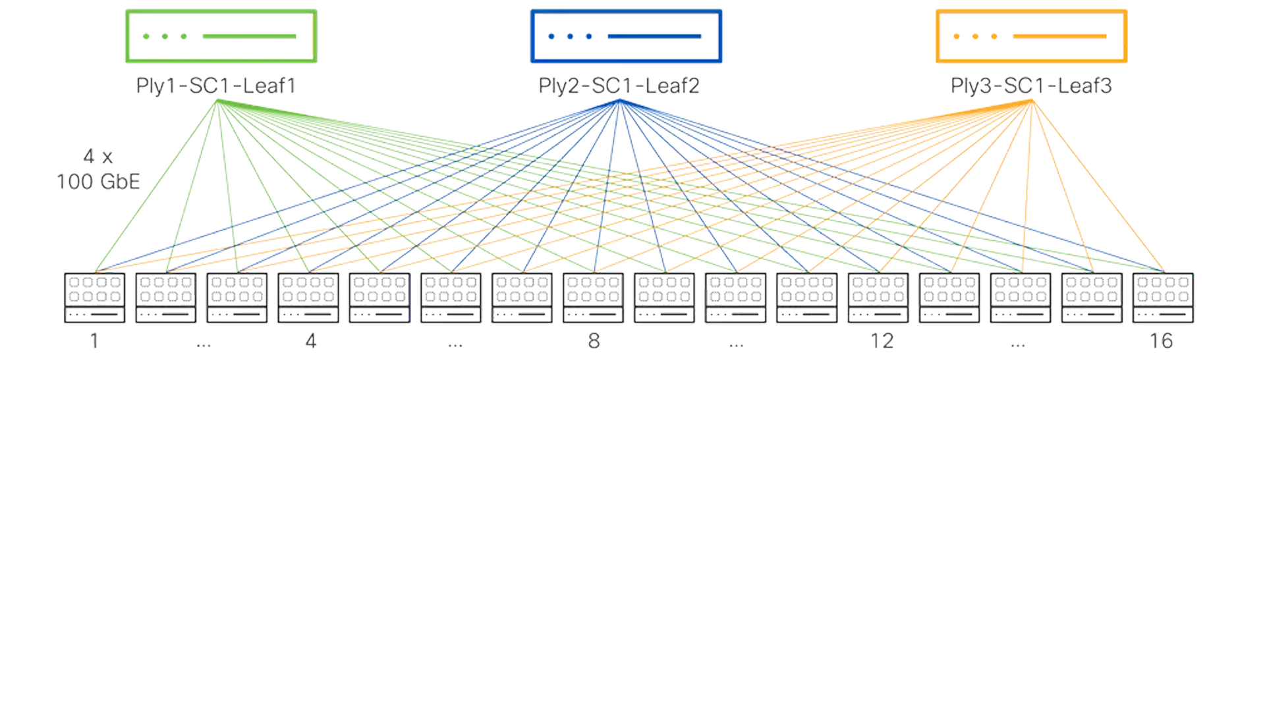

ZOMI
HPC
网络洞察

Slide 2
Question？
我搞 AI 集群，跟 HPC 有什么关系呀？为什么要了解 HPC 的组网方案？

Slide 3


Content github.com/Infrasys-AI/AIInfra

Slide 4




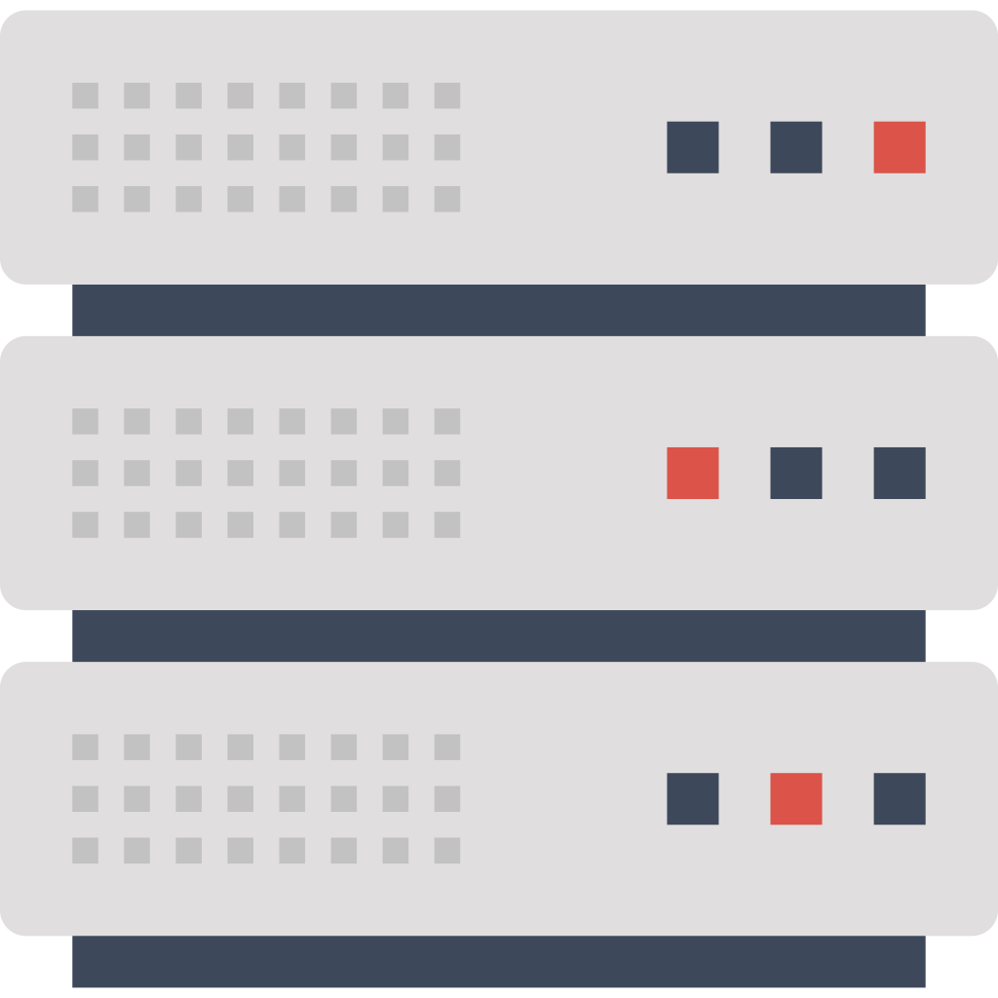
L2 算力底座：网络
防火墙
Border Leaf 交换机
防火墙
100G 网络
10GE 网络
25G 网络
GE 网络
业务Spine
100G RoCE 网络
带内管理区
带外管理区
200G RoCE 网络
管理业务Leaf
计算业务Leaf
存储业务Leaf
400G RoCE 网络
汇聚交换机
业务面
25G 交换机
25G 交换机
25G 交换机
训练业务 2*25G
存储区
训练/推理服务器
分级
全闪
混闪
TOR交换机
TOR交换机
分析器
控制器
Spine交换机
Spine交换机
400G RoCE 交换机
100G RoCE 交换机
管理面
参数面
数据面

Slide 5
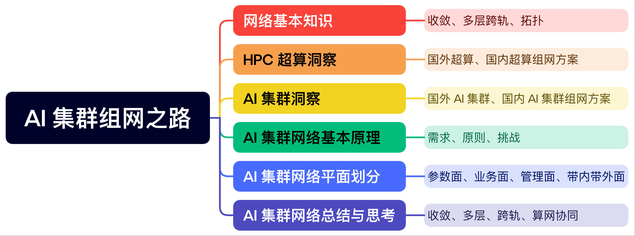
Content

Slide 6
目录
美国 TOP 超算洞察
中国 TOP 超算洞察

Slide 7
01
美国 TOP
超算洞察

Slide 8
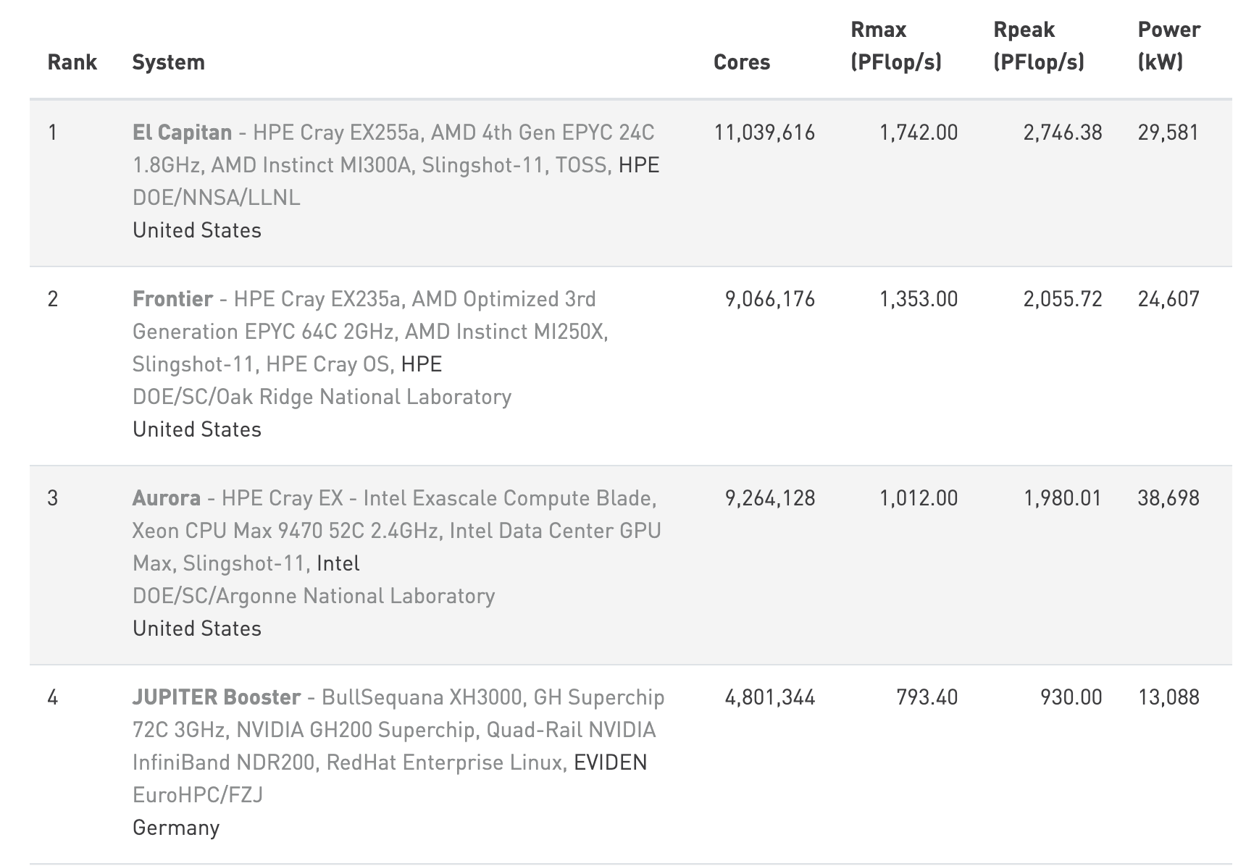
TOP500 超算
https://top500.org/lists/top500/2025/06/
2025 年 6 月 12 日，Top500.org 正式发布第 65 期全球 HPC 500 强榜单
AMD 处理器驱动的超级计算机首次包揽榜单前两位，成为最大赢家
英特尔以 294 套绝对优势保持整体市占率第一，全球超算市场呈现“双雄争霸”新格局

Slide 9
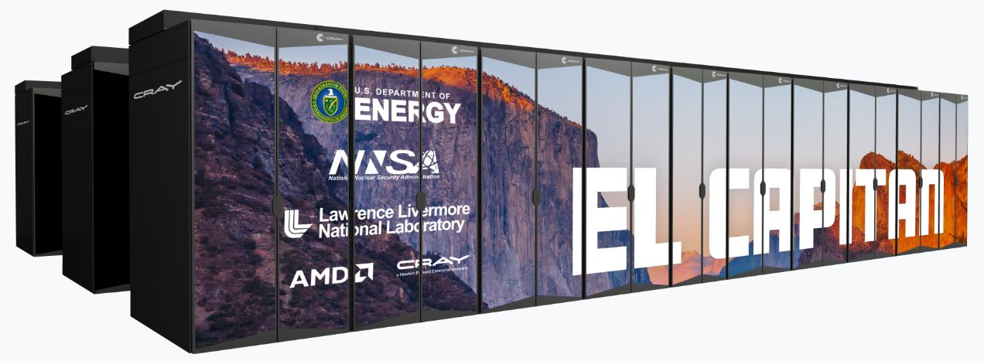
四大 E 级超算架构
四大超算均采用 CPU + GPU 架构，GPU 之间 Full Mesh 连接，DF/DF+ 组网
El Captain (AMD) ：2 CPU + 6 GPU Full mesh、D-D 带宽 256GB/s
Frontier (AMD)： 1 CPU + 4 GPU Full mesh、D-D 带宽 200GB/s

Slide 10

四大 E 级超算架构
四大超算均采用 CPU + GPU 架构，GPU 之间 Full Mesh 连接，DF/DF+ 组网
El Captain (AMD) ：2 CPU + 6 GPU Full mesh、D-D 带宽 256GB/s
Frontier (AMD)： 1 CPU + 4 GPU Full mesh、D-D 带宽 200GB/s

Slide 11
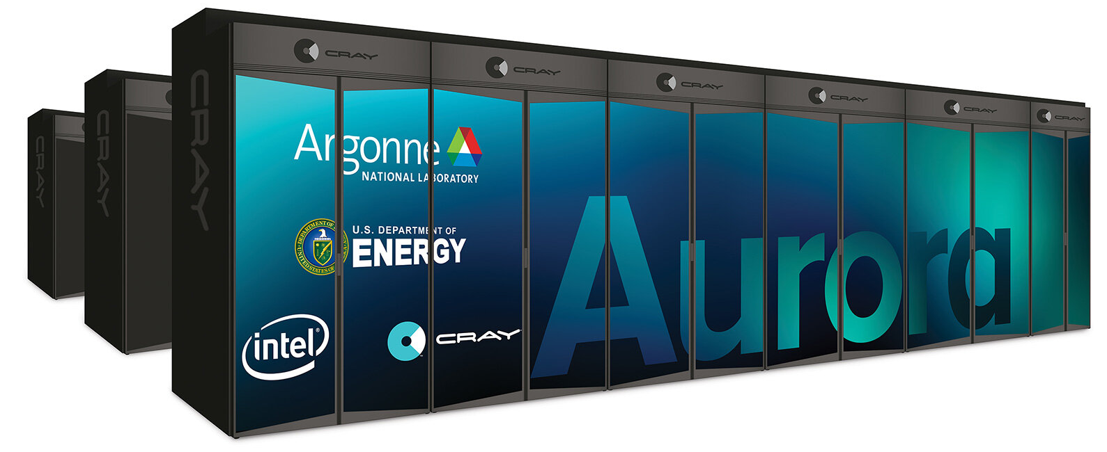
四大 E 级超算架构
四大超算均采用 CPU + GPU 架构，GPU 之间 Full Mesh 连接，DF/DF+ 组网
Aurora (Intel) ：2 CPU + 6 GPU Full mesh、D-D 带宽 400GB/s
Jupiter (NVIDIA)： 4 CPU GPU Full mesh、D-D 带宽 900GB/s

Slide 12
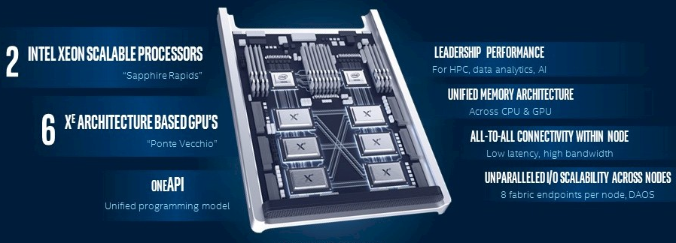
四大 E 级超算架构
四大超算均采用 CPU + GPU 架构，GPU 之间 Full Mesh 连接，DF/DF+ 组网
Aurora (Intel) ：2 CPU + 6 GPU Full mesh、D-D 带宽 400GB/s
Jupiter (NVIDIA)： 4 CPU GPU Full mesh、D-D 带宽 900GB/s

Slide 13
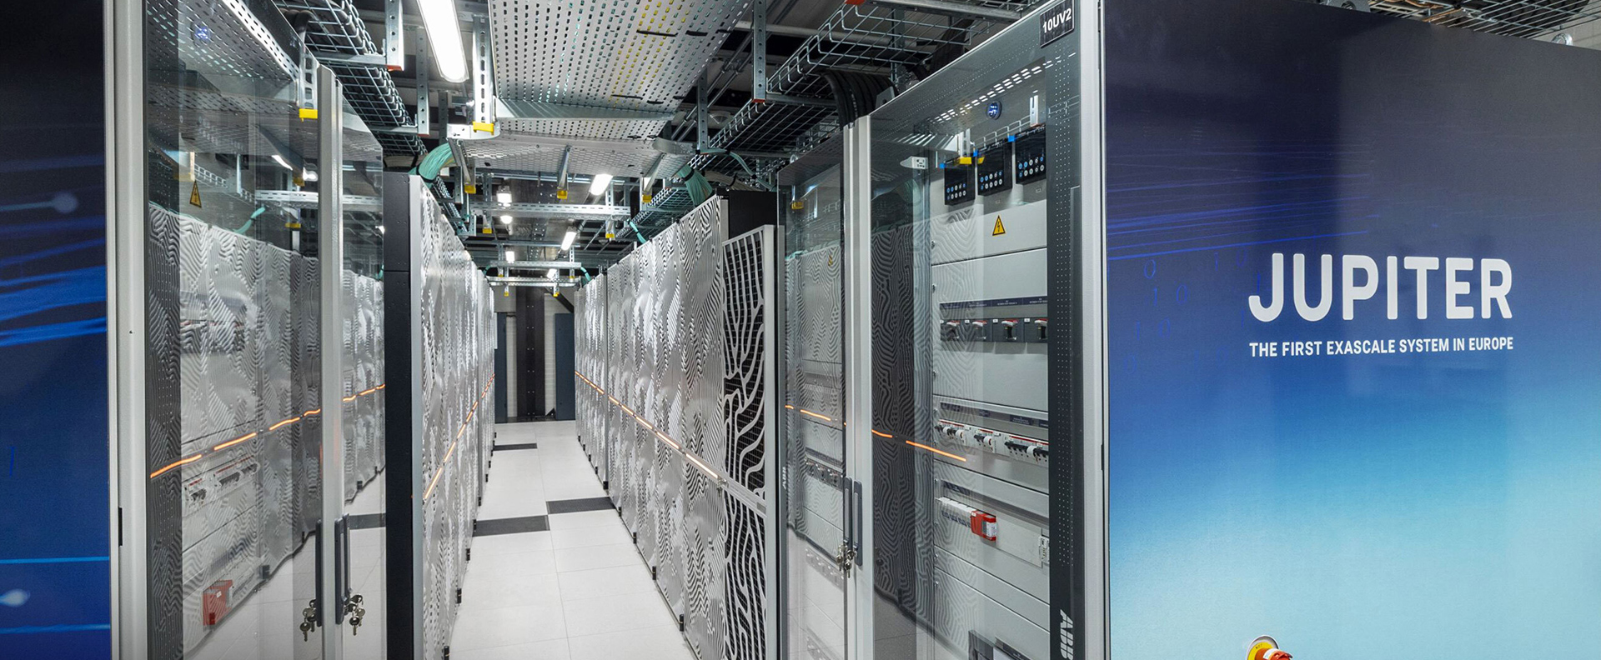
四大 E 级超算架构
四大超算均采用 CPU + GPU 架构，GPU 之间 Full Mesh 连接，DF/DF+ 组网
Aurora (Intel) ：2 CPU + 6 GPU Full mesh、D-D 带宽 400GB/s
Jupiter (NVIDIA)： 4 CPU GPU Full mesh、D-D 带宽 900GB/s

Slide 14
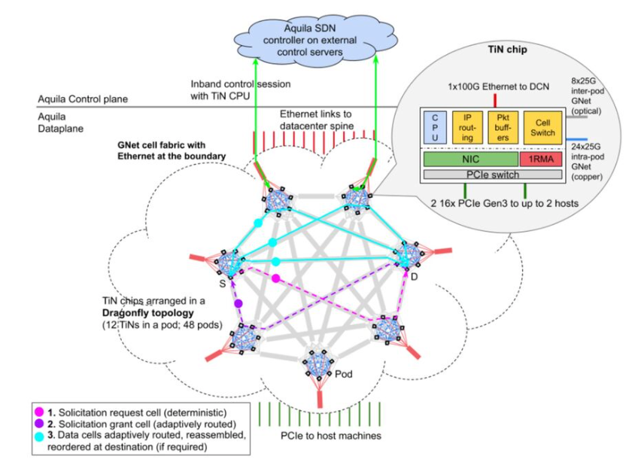
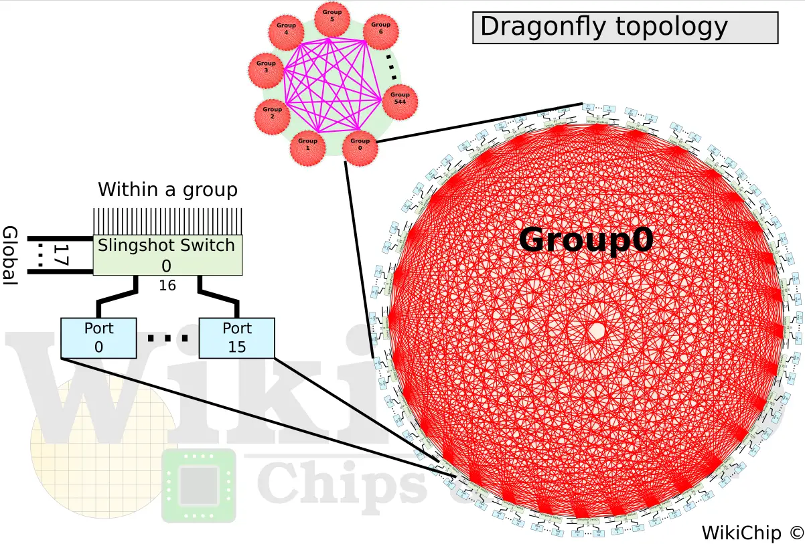
四大超算均采用 DF (Dragonfly) 组网
Dragonfly 拓扑优势：
通信时延低：Dragonfly 拓扑两级全互连，网络直径低，平均通信时延低
﻿﻿省成本、省功耗：DF + 拓扑架构相对胖树可节省 50% 全局光纤链路 & 20% 交换机
﻿﻿网络吞吐无损失：DF、DF+、Fat Tree 对于均匀随机流量，网络吞吐率均为 100%
Dragonfly & Fat Tree 都需要在拥塞控制 & 动态路径选择下解决更多实际问题
柜内交换机全互联

Slide 15
DF/DF+ 已成业界 TOP 超算标配
DF/DF+ 拓扑不足：
﻿﻿组间至少一条直达链路，直连带宽低，流量需绕路，增加 3 跳延迟，路由算法要求高
二分带宽为胖树一半，对于对抗性流量吞吐率会下降 50%
柜内交换机全互联

Slide 16
Why Dragonfly？
为什么 HPC 都主要采用 DF/DF+ 的网络拓扑？
主要因其在 ​​大规模扩展性、成本效率、低延迟和高带宽​​ 之间实现了业界公认的最佳平衡
对网络拓扑的最终选择，本质上是在 ​​工程成本、通信效率、故障容忍度​​ 之间的最优决策

Slide 17
02
中国 TOP
超算洞察

Slide 18
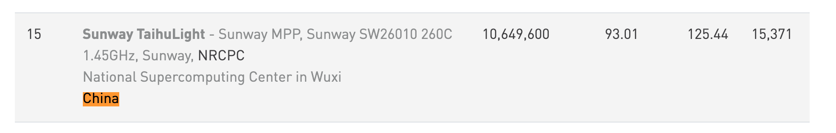
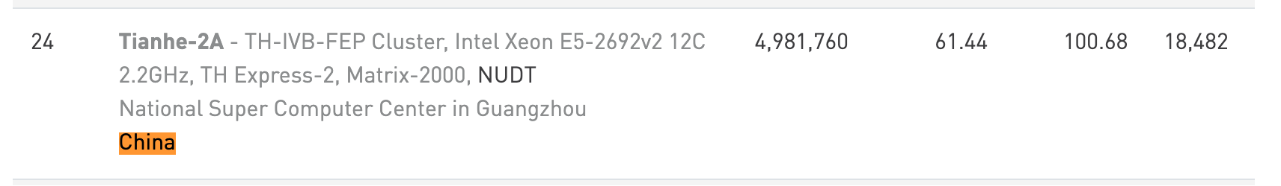
中国超级计算中心
2025 年 6 月 12 日，全球超算排名：中国不再参与更新，神威太湖之光掉至 21 名
中国国家网格已经接入8个国家 HPC：无锡中心、天津中心、济南中心、深圳中心、长沙中心、广州中心等。

Slide 19
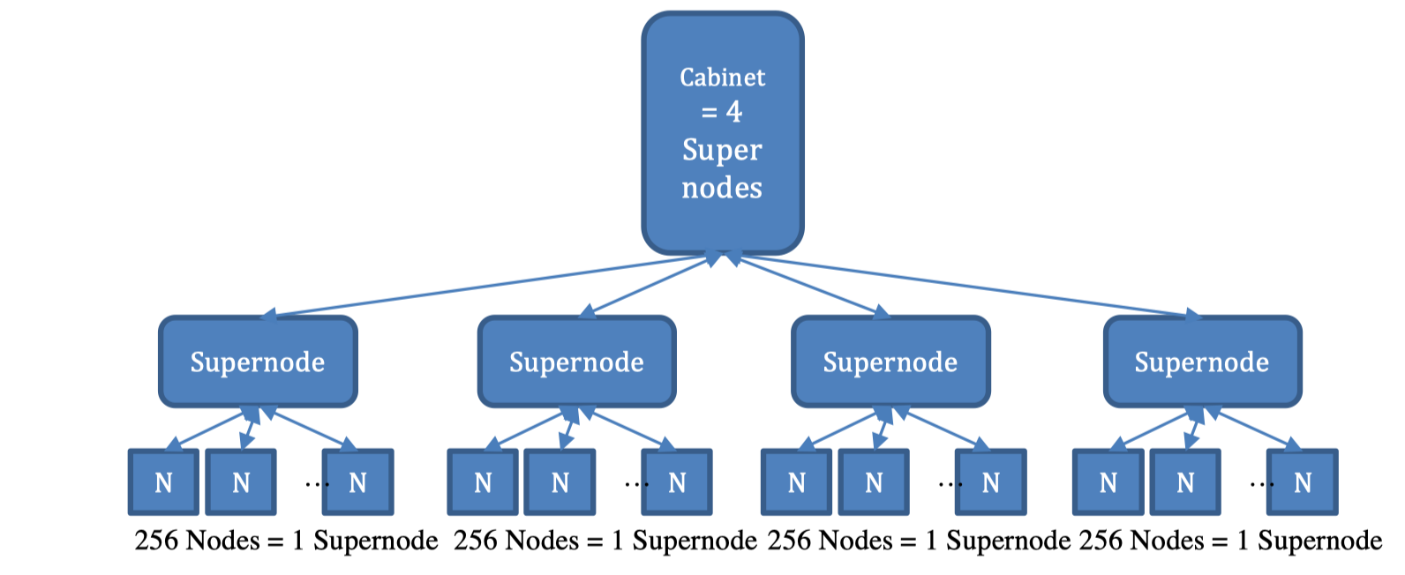
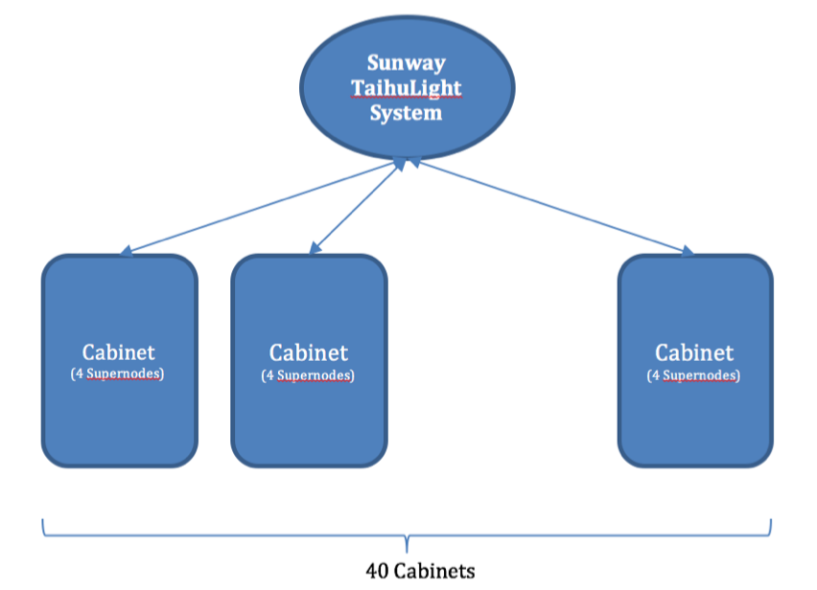
神威，太湖之光
四层胖树，4:1 收敛，256 超节点
互连网络使用 Mellanox HCA 网卡 + 36 口 EDR 交换芯片，﻿﻿物理结构采用胖树拓扑
﻿﻿超节点内 16x16 全交换网络，每个超节点上联 64 条链路，下联 256 节点，通过核心交换网络

Slide 20
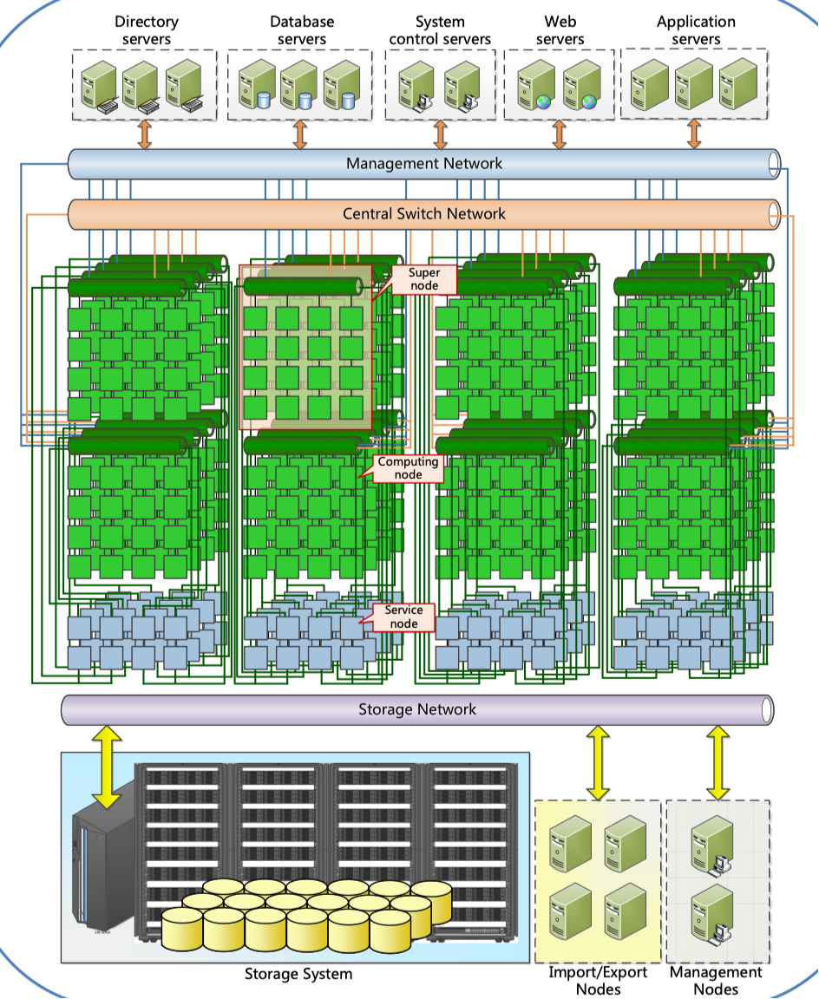
神威，太湖之光
四层胖树，4:1 收敛，256 超节点
互连网络使用 Mellanox HCA 网卡 + 36 口 EDR 交换芯片，﻿﻿物理结构采用胖树拓扑
﻿﻿超节点内 16x16 全交换网络，每个超节点上联 64 条链路，下联 256 节点，通过核心交换网络

Slide 21
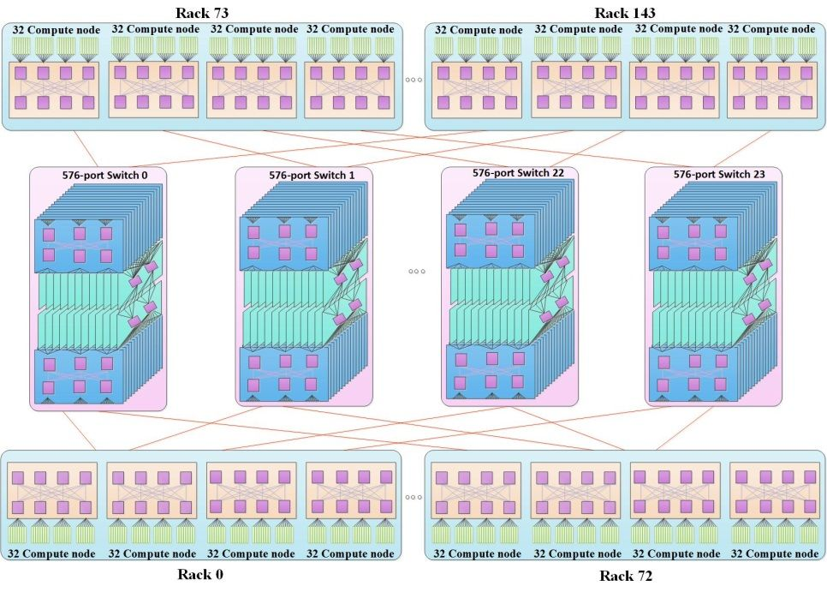
天河 2
32 个计算节点构成一个计算帧 (compute frame)，计算帧之中节点通过一个 32×32 的交换板进行通信。
4 个计算帧构成一个计算机架 (compute rack)，计算机架通过 24 个顶级的交换机进行通信，每个交换机有 576 个端口，计算机架与交换机通过有源光缆进行连接。

Slide 22
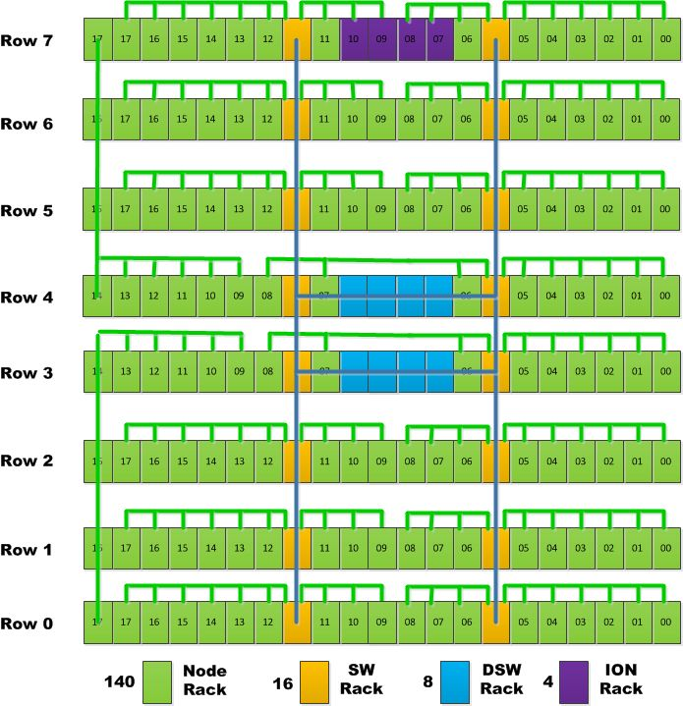
天河 2
计算节点的高速互连网络是自主研发，通过两个面向应用的集成电路实现：NIC 和 NRC(Network router chip)。
NIC 和 NRC 都针对带宽、延迟、可靠性和稳定性进行了优化，使得链路速率高达 14Gbps。 一共有 168 个机柜，其中 139 个为计算机柜(compute cabinets)，4 个离子柜，24 个通信柜，一个空柜。

Slide 23
Why Fat-Tree？
为什么国内 HPC 都主要采用胖树结构的网络拓扑？
中国多数超算中心节点规模 1K~10K 节点​，此规模下胖树总成本仍低于 Dragonfly
新一代中国 E 级超算已在探索超越传统胖树的路线，基于​​胖树 + 光互连​​，组内引入 ​​3D Torus​​ 优化通信
胖树是 ​​InfiniBand / Ethernet 网络工业标准拓扑​​，可最大限度利用 ​​国产可替代组件​​，降低关键依赖

Slide 24
X
总结与思考

Slide 25
Question
为何说 AI 超节点是借鉴 HPC 设计？
本质是复用 HPC 高速互连网络设计和通信优化经验，以应对大模型对分布式训练的严苛需求。
​​通信密集型负载相似
HPC CFD 计算流体力学、分子动力学等应用需频繁跨节点同步数据；
AI 大模型分布式训练严重依赖 ​​All-Reduce、All-to-All 等集合通信；

Slide 26
Question
为何说 AI 超节点是借鉴 HPC 设计？
本质是复用 HPC 高速互连网络设计和通信优化经验，以应对大模型对分布式训练的严苛需求。
​​硬件架构技术迁移​
GPU 显存带宽远超传统网络，需 HPC 级高级互连带宽，以保证大规模节点间的高吞吐量；
AI 超节点采用​​超算式全互联​​，本质是胖树或 DF/DF+ 在单机柜的缩影；

Slide 27
Question
为何说 AI 超节点是借鉴 HPC 设计？
本质是复用 HPC 高速互连网络设计和通信优化经验，以应对大模型对分布式训练的严苛需求。
​​工程经验复用
HPC 超算已解决的 Scale-Up、资源池化​等​核心问题被 AI 超节点直接采用；
HPC 常用的网络拓扑可以被直接应用于AI集群；
HPC 中的定制化网络接口卡与 GPU 直连，降低数据搬运开销，直接 AI 超节点继承；
现在做 AI Scale UP/Scale Out 的工程师，大部分是 HPC 转型过来的；

Slide 29
引用与参考
https://cloud.tencent.com/developer/article/1523140
https://zh.wikipedia.org/zh-cn/%E7%A5%9E%E5%A8%81%C2%B7%E5%A4%AA%E6%B9%96%E4%B9%8B%E5%85%89
https://web.archive.org/web/20200125041705/http://engine.scichina.com/doi/10.1007/s11432-016-5588-7;JSESSIONID=111d0493-4679-4ef8-9d25-5d88c0f33bf1
PPT 开源在：https://github.com/Infrasys-AI/AIInfra

